Slide 1

软件工程系列课程教学辅助网站
需求工程项目计划
PRD2018-G11小组
2018年11月23日
浙江大学城市学院

Slide 2
0
项目简介
8
成本管理计划
1
项目章程
9
质量管理计划
1
时间管理计划
2
可行性分析报告
10
范围管理计划
2
支持条件
目录
3
时间管理计划
11
*会议纪要
3
人力资源管理计划
4
人力资源计划
12
参考文献
4
沟通管理计划
5
沟通管理计划
13
绩效考评
5
风险管理计划
6
风险管理计划
6
配置系统管理计划
7
配置管理计划
7
成本管理计划
9
WBS
8
会议记录
Notes:
cf：绩效考评，质量管理
Hwb：范围管理，时间管理（WBS.GANNT,）
Czq：会议纪要
JLR：可行性，沟通管理，风险，人力，参考，项目章程

Slide 3
项目简介
项目名称：软件工程教学辅助软件
软件用途：为软件工程专业的相关教学提供网站辅助。
项目目标：使软件工程系列课程体系下的教师能够把最新，最前沿的关于项目管理和需求工程的信息传播给学生；为了学生能够利用网络得到老师帮助；为了师生之间，同学之间能够充分交流，沟通心得。这个软件工程系列课程教学辅助网站将提供这么一个平台。为教师和同学以及对软件工程感兴趣的同学服务，也为项目管理，需求工程，统一建模等软件工程系列课程的教学方法提供试验基地。

Slide 4
项目简介
项目提出者：
姓名 | 联系电话 | 邮箱 | 地址
杨枨 | 13357102333 | yangc@zucc.edu.cn | 理四504
侯宏仑 | 13071858629 | houhl@zucc.edu.cn | 理四501

Slide 5
项目简介
开发团队：
姓名 | 学号 | 联系方式 | 邮箱
黄为波 | 31601351 | 15236551730 | 31601351.stu.zucc.edu.cn
江亮儒 | 31601352 | 13588899791 | 31601352.stu.zucc.edu.cn
陈子卿 | 31601347 | 15968119438 | 31601347.stu.zucc.edu.cn
蔡峰 | 31601344 | 17367073325 | 31601344.stu.zucc.edu.cn
苏雨豪 | 31501166 | 15858276362 | 31501166.stu.zucc.edu.cn

Slide 6
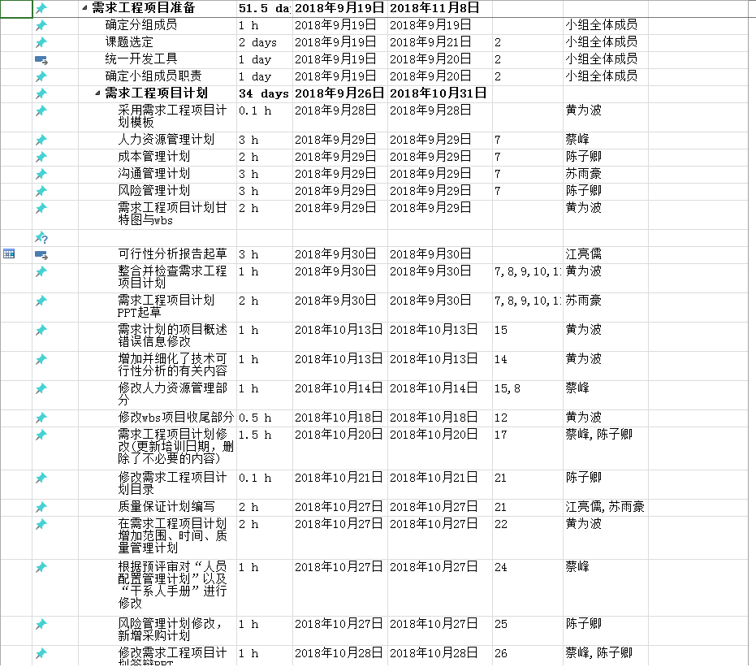
1
实施计划

Slide 7
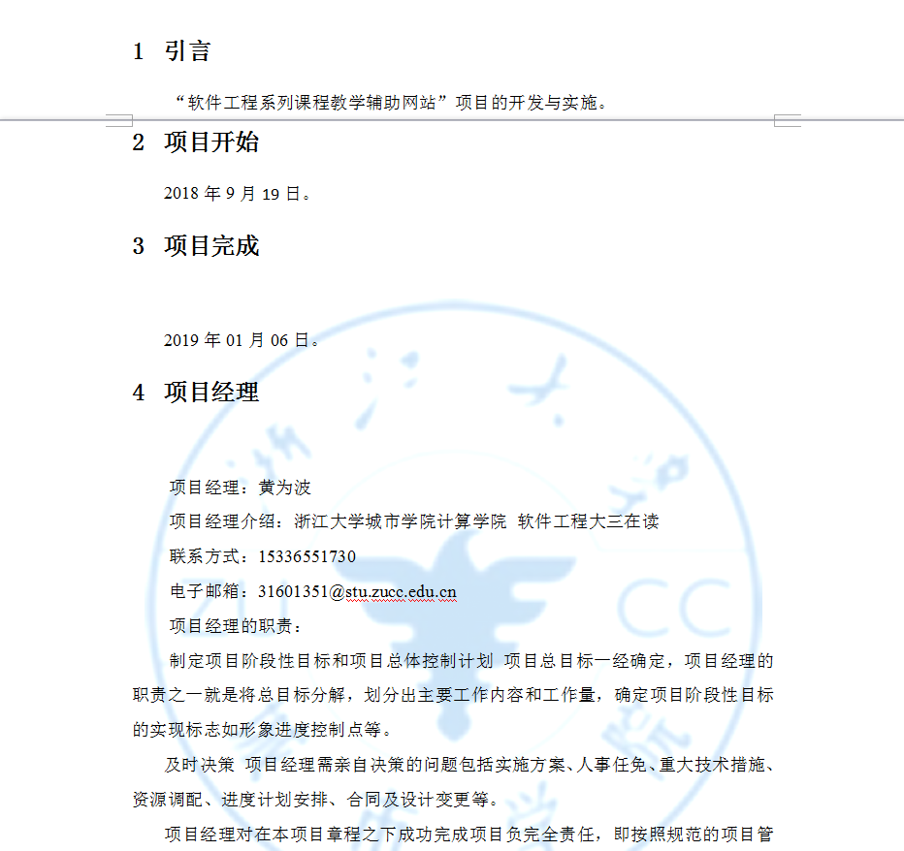
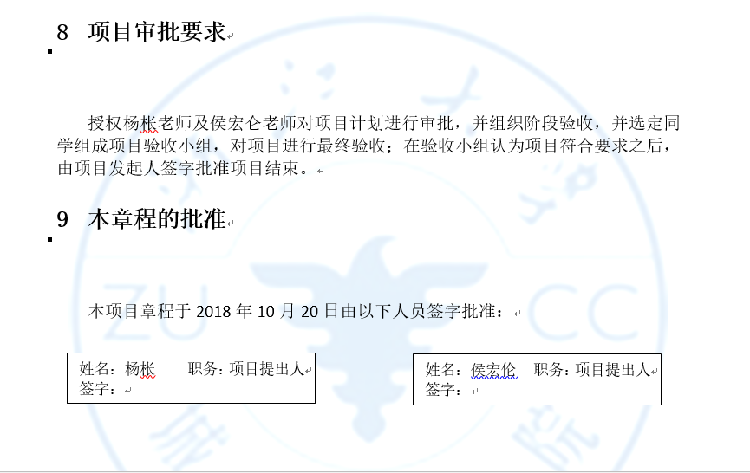
1
项目章程

Slide 8
2
可行性分析报告（SWOT分析）
项目SWOT分析
内部能力 外部因素 | 优势（strength） | 劣势（weakness）
 | 市面上现有的教学辅助平台大部分只有PC端，很少顾及到移动端，且部分平台的功能杂而不精。我们的优势在于专精某几个功能点的开发足以满足学生老师日常学习教学的任务。 | 开发兼业务分析小组只有5人，很难做到和市面上现有公司开发的该类平台相比，且小组成员对开发过程的不了解和开发技术的不熟悉都是制约我们开发该平台系统的阻碍
机会（opportunity） | SO | WO
中国各高校活着中小学对教学辅助平台的需求量大且需要对应不同的年龄层面的教师和学生有不同的需求 | 用户市场大且如果通过小而精的功能让用户满意就可提高用户依赖性 | 减少对部分大而不精且需要开发能力强的功能的开发，运用某几项技术集中人力物力开发部分功能
风险（threats） | ST | WT
市面上的教学辅助软件比较多，且功能涵盖较多，不太容易重新开发一个有特点的平台 | 需要开发出实用性大的功能 | 及时学习开发技术和多对用户群体进行访谈

Slide 9
2
可行性分析报告（SWOT分析）
技术SWOT分析（安卓版本APP）
内部能力 外部因素 | 优势（strength） | 劣势（weakness）
 | 开源、便宜、应用广泛 丰富的硬件选择 无缝结合的Google应用 | 信息安全和隐私安全 系统优化不成熟 APP下载需要手机内存
机会（opportunity） | SO | WO
市场占有率大 方便快捷应用安装 | 利用开源的优势开发，发布后宣传力度跟上，扩大利润 | 努力减小app体积 做到小巧精致，留住客户
风险（threats） | ST | WT
同类机型用户减少 维护多个版本成本高 盈利需要与第三方分成 | 注重app质量，根据机型的变化及时调整市场 | 及时删除无用功能 保护用户信息，沉淀客户

Slide 10
2
可行性分析报告（SWOT分析）
技术SWOT分析（IOS版本APP）
内部能力 外部因素 | 优势（strength） | 劣势（weakness）
 | 发布统一 操作流畅度高 适配性优先 | 发布成本高
机会（opportunity） | SO | WO
营收非常容易 竞争力低 | 利用iPhone热度，充分利用市场 | 选择合适的技术方案，降低成本
风险（threats） | ST | WT
小组成员技术难度接受不了，不能再限制时间内完成任务 | 注意内存管理，避免程序的崩溃 | 坚持学习，注重实践，注意发布审核问题

Slide 11
2
可行性分析报告（SWOT分析）
技术SWOT分析（网页）
内部能力 外部因素 | 优势（strength） | 劣势（weakness）
 | 跨平台 不用下载安装 易于维护 | 受浏览器限制 一断网基本没用 浪费流量
机会（opportunity） | SO | WO
越来越多的人愿意通过上网获取信息 | 选择合适的开发硬件、软件环境 | 调整浏览器的安全等级
风险（threats） | ST | WT
内部能力 外部因素 | 优势（strength） | 劣势（weakness）

Slide 12
2
可行性分析报告（SWOT分析）
技术SWOT分析（微信小程序）
内部能力 外部因素 | 优势（strength） | 劣势（weakness）
 | 1、无需安装、随用随点 2、兼容性强 3、开发成本低 4、丰富的组件和API | 1、开放性低、受控于微信 2、体验不及app、有留存 3、微信小程序只支持移动端
机会（opportunity） | SO | WO
巨大流量入口 技术较为成熟 满足客户新鲜感体验 | 在小程序框架内，专注做低频、刚需的产品，扩大渠道用户 | 小程序使用成熟的H5做轻量级的广告游戏等营销获客
风险（threats） | ST | WT
数据安全较低 自有度受制于腾讯 对自家产品造成冲击 | 利用小程序的便捷性向APP引流 | APP与小程序并行，APP做高频、严密的场景

Slide 13
2
可行性分析报告
通过SWOT分析得出方案结论
因为项目小组比较熟悉大学的教学体系和教育人群，所以开发项目主攻针对大学生的教学辅助平台。
因为在PC端老师可以较为方便的上传课件等资料，学生也能方便的上传作业以及，而且设备支持相较移动端更为丰富，所以该项目的PC端是一个不或缺的部分。
同时也要有移动端的拓展服务，相较于微信小程序，因为大学生一般都需要4-6年的学习时期，而且目前来讲原生的安卓或者IOS应用对硬件的调用和支持都优于微信小程序，能给学生和教师带来更为优质的服务，且微信小程序还要受制于腾讯公司。然后基于开发小组成员的开发能力和IOS平台所限，IOS平台的开发较安卓APP延后甚至不予考虑开发。
综上得出，软件工程系列教学辅助平台切实可行，且平台主打PC端和移动安卓端。

Slide 14
2
可行性分析报告
技术可行性
Web前端
考虑到小组组员的学习情况，以及时间管理，在前端上采用HTML+CSS+JAVASCRIPT的开发方式
后台
序号 | 语言 | 特性 | 评价
1 | Java | 重开发效率。不及python，重运行效率，不及C++。开发难度低。库多。用的人多。适合开发APP，是开发APP的主流语言 | 各组员都学习过java，后续的学习也可以更好的理解
2 | C++ | 重运行效率。但是跨平台性较弱。开发难度较高。库多，用的人多。 | 各组员都没学习过此语言
3 | Python | 重开发效率。跨平台性高。开发难度低，库多，用的人多。开发的APP效率无法达到其普遍的手机要求 | 各组员都没学习过此语言
4 | GO | 还不成熟。库也不多。开发者少。 | 各组员都没学习过此语言
5 | C | 代码量大，没有处理异常和纠错机制 | 各组员都学习过此语言，但此语言不适合此项目开发

Slide 15
2
可行性分析报告
技术可行性
数据库
序号 | 语言 | 特性 | 评价
1 | MySQL | 免费，体积小，速度快，成本低，开源，适用于中小型网站 | 免费的数据库很适合我们，功能也满足我们的需要
2 | SQL Server | 是Web上最流行的用于存储的数据库，强大，灵活，界面友好，收费 | 是很好的一个数据库，若资金允许可以考虑
3 | Oracle | 功能应有尽有，企业级，大型，专业 | 对于此项目不太适用，此项目规模较小，资金不足

Slide 16
2
可行性分析报告
通过技术可行性得出方案结论
本项目主要专注于移动端的服务，对于移动端，除了安卓和IOS平台，还有最近流行的微信小程序。对于安卓或IOS平台的开发，开发者需要懂的安卓和IOS平台上的开发，对于微信小程序，开发者需要了解HTML5+CSS+JavaScrapt的开发技术栈，最常用的后端框架如NodeJS，前端框架如VueJS，ReactS…。但是基于技术的SWOT分析，开发小组暂时只需要了解安卓移动端和PC端的开发技术。同时需要了解网络编程如,精通HTTP,TCP/IP协议。同时需要了解服务器的运维，数据库的维护…
网页端是我们同时需要拓展的，至于网页端网站可以用BootStrap设计前端页面，用Java或者Python任意框架设计后端。
数据库采用Mysql，服务器需要搭建在阿里云上。
上述这些小组成员基本都学过，所以技术上是可行的。

Slide 17
2
可行性分析报告
经济可行性：
本项目主要用于学习，不涉及经济可行性
用户操作可行性：
本项目受众用户是在校的教师学生，比较熟悉网站和手机的操作，本项目的功能基本上都是贴近教师和学生的日常行为，所以操作起来基本没什么难度
法律可行性：
软件由组员自主开发，不存在侵犯版权问题，且不会泄露用户的个人信息。这是一个教学辅助网站，不存在侵犯国家、集体和他人的利益

Slide 18
2
支持条件
小组成员每人一台开发主机
阿里云服务器
Office办公系列软件
Java后端开发环境Eclipse/IDEA
前端开发环境WebStorm
配置管理工具SourceTree/Github Desktop
数据库软件Mysql
绘图软件PhotoShop
原型制作软件Axure RP
UML绘图工具RSA
需求文档管理工具Rational RequisitePro
E-R图绘制工具Power Designed

Slide 19
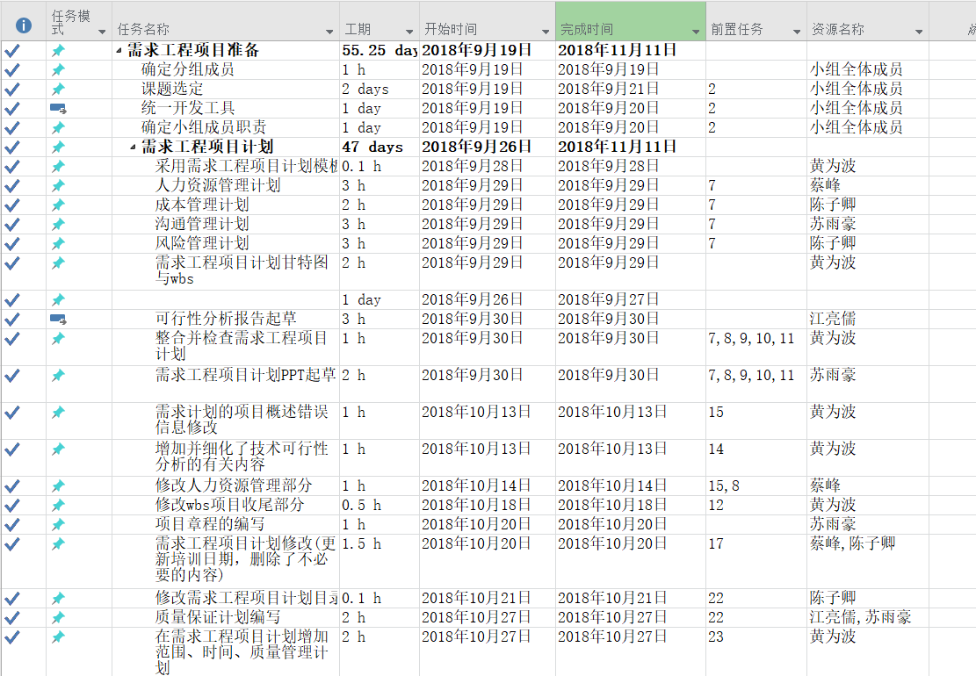
时间管理计划
3
详情见甘特图

Slide 20
3
人力资源管理计划
本职概述：
负责项目管理工作，安排项目资源，对项目的规模、进度、工作量、质量、费用、风险、缺陷等进行控制，保证项目按计划运行，实现课程下达的项目目标
职务 | 姓名 | 负责内容 | 班级 | 学号 | 电话号码 | 寝室号
项目经理 | 黄为波 | 负责任务的分配，文案起草 | 软工1601 | 31601351 | 15336551730 | 弘毅1-602
本职概述：
负责会议记录和录音
职务 | 姓名 | 负责内容 | 班级 | 学号 | 电话号码 | 寝室号
会议记录员 | 陈子卿 | 记录开会内容，写好会议任务分配和任务检查表，上传Git | 软工1601 | 31601347 | 15968119438 | 弘毅1-601
本职概述：
负责相关软件的学习及教学，阶段性培训成果的检查。
职务 | 姓名 | 负责内容 | 班级 | 学号 | 电话号码 | 寝室号
技术支持员 | 苏雨豪 | 负责相关软件的学习及教学 | 软工1501 | 31501166 | 15858276362 | 求真1-524

Slide 21
3
人力资源管理计划
本职概述：
负责计划软件配置管理活动，标识配置项，建立基线，进行版本和变更控制，保证相关人员能够方便地通过软件配置管理获得有用的信息
职务 | 姓名 | 负责内容 | 班级 | 学号 | 电话号码 | 寝室号
配置管理员 | 江亮儒 | 负责维护配置管理 ，系统，制定标识配置项，建立基线，进行版本和变更控制，负责日常提交项目产出与过程文档，帮助其他成员解决配置管理的问题。 | 软工1601 | 31601352 | 13588899791 | 弘毅1-602
本职概述：
负责安排用户访谈，主要负责组织小组成员，了解他们的课余时间，安排访谈活动
职务 | 姓名 | 负责内容 | 班级 | 学号 | 电话号码 | 寝室号
用户访谈员 | 蔡峰 | 负责访谈问题的编写 | 软工1601 | 31601344 | 17367073325 | 弘毅1-524

Slide 22
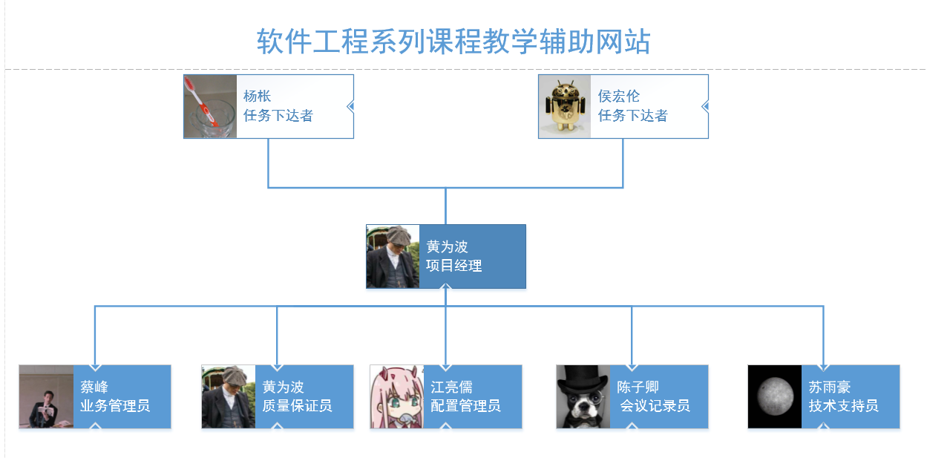
3
人力资源管理计划
项目组织结构（OBS）

Slide 23
5
沟通管理计划
积极干系人 | 提出者 | 联系方式 | 所在地 | 角色
杨枨 | 蔡峰 | yangc@zucc.edu.cn | 理4-506 | 项目下达者以及教师用户代表
侯宏仑 | 蔡峰 | ubilabs@zucc.edu.cn | 理4-501 | 项目下达者
助教陈栩 | 蔡峰 | 31601341@stu.zucc.edu.cn | 问源1-636 | 软件课程专业学生以及需求课程助教
助教冯一鸣 | 蔡峰 | 31601390@stu.zucc.edu.cn | 弘毅1-610 | 软件课程专业学生以及需求课程助教
助教陈妍蓝 | 蔡峰 | 31501391@stu.zucc.edu.cn | 问源1-646 | 软件课程专业学生以及需求课程助教
（待定） | 黄为波 |  | / | 管理员用户代表
吕迪 | 黄为波 | 31504251@stu.zucc.edu.cn | 求真1-125 | 学生用户代表，软件工程专业在读学生
陈凯 | 蔡峰 | 31601102@stu.zucc.edu.cn | 弘毅1-302 | 游客用户代表，计算机专业在读学生
干系人手册

Slide 24
5
沟通管理计划
正式沟通计划
沟通计划 | 沟通方式 | 沟通地点 | 沟通时间 | 参与人员 | 产出
周常会议 | 座谈开会 | 弘毅1-602 | 星期五助教任务布置后，小组成员任务完成后的检查 | 全体成员 | 会议纪要/录音文件
评审会议 | 座谈开会 | 弘毅1-602 | 每周三或周五（视具体评审日期而定）评审结束之后 | 全体成员 | 会议纪要/录音文件
日常进度报告 | 微信群报告 | 网络 | 工作时完成任务后 | 全体成员 | 无
客户沟通 | 邮件 | 网络 | 视需要而定 | 全体成员，项目下达者，项目使用者 | 邮件
非正式沟通计划
沟通计划 | 沟通方式 | 沟通地点 | 沟通时间 | 参与人员 | 产出
日常沟通 | 面谈 | 随机 | 随机 | 全体成员 | 无
日常沟通 | 微信 | 网络 | 随机 | 全体成员 | 无
紧急会议 | 当面沟通 | 理四楼道 | PM下达时间 | 全体成员 | 会议纪要/录音文件

Slide 25
6
风险管理计划
项目风险类别定义
风险类别 | 描述
技术风险 | 通常包括软件开发阶段人员的技术无法达到开发的要求，以及开发过程中，用户对技术的要求无法达到。
组员风险 | 通常用户更改，开发人员的变更以及减少，开发人员请假生病以及课程繁忙等。
结构风险 | 通常包括系统结构的改变和人员配置的改变。
工具风险 | 通常包括工具的变更和出错情况。
任务分配风险 | 通常包括项目经理对任务分配的不平均，以及开发人员没有即使有效的完成自己的任务。

Slide 26
6
风险管理计划
项目风险等级和影响定义
参数 | 定性描述 | 进度 | 成本 | 质量 | 范围
等级 | 1~3 | 表示发生的可能性，严重性，不可控性，风险等级的划分
 | 3~6
 | 6~10
影响 | 高 | 进度延期半个月以上 | 成本超支20% | 项目最终结果实际无法使用 | 每月重大变更大于3起
 | 低 | 进度延期三天以上一周以内 | 成本超支小于5% | 仅有要求极其严格的应用受到影响 | 每月变更大于5起

Slide 27
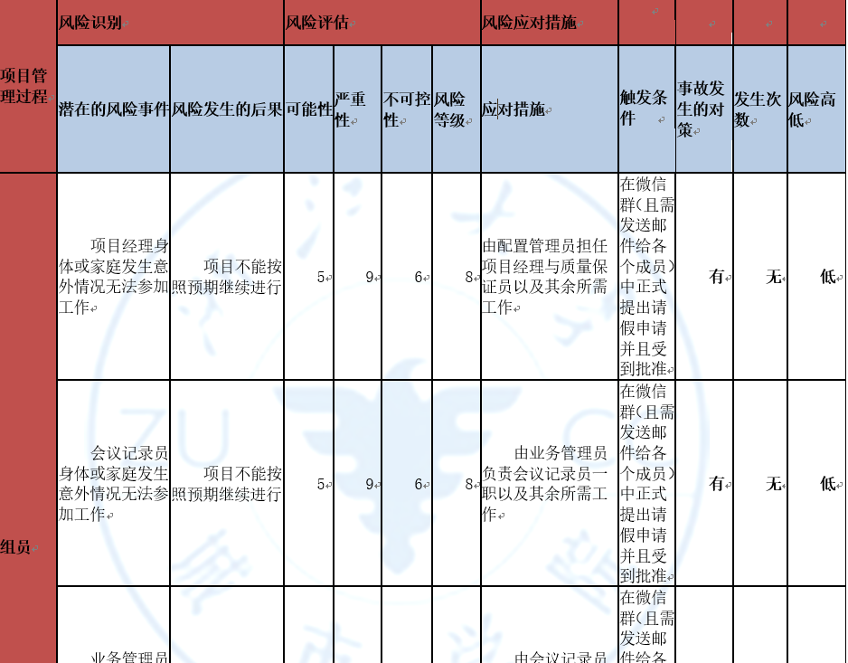
6
风险管理计划
风险评估及其对策

Slide 28
7
配置系统管理计划
版本命名策略
版本格式：
每一个文档的版本格式为[主版本号.子版本号.修正版本号。
示例：0.1.1
文档的初始版本为0.1.0。
版本更新：
当文件内容有了重大的变化或改进，主版本号加一。
当文档的内容有了模块的增加、补充等，子版本号加一。
当文档的内容有了小修改，如修正了纰漏等，修正版本号加一。

Slide 29
7
配置系统管理计划
Git规范
Git配置结构：
-master
-develop
Git提交规范：
push之前请先fetch，看看远程仓库目前是不是最新版本，如果是的话先pull下来，再push，防止冲突。
每人在自己的分支上上传文件到非受控文档中的个人目录下，文件上传之后合并到devlop分支。每周的任务完成后，由项目经理审核，配置管理员负责把整合后的文件合并到master主分支上
每次上传都需要注释自己详细行为：如“上传可行性分析报告”

Slide 30
8
成本管理计划
准确度
成本度量
计量单位
薪酬：34947.36元
时薪：69.34元/小时
工时：504时
费用：34947.36元
活动成本估算区间 [估算值-45%*估算值 , 估算值+45%估算值]
精确度
薪酬：保留小数点后两位 0.00
时薪：保留小数点后两位 0.00
工时：保留整数 0
费用：保留小数点后两位 0.00

Slide 31
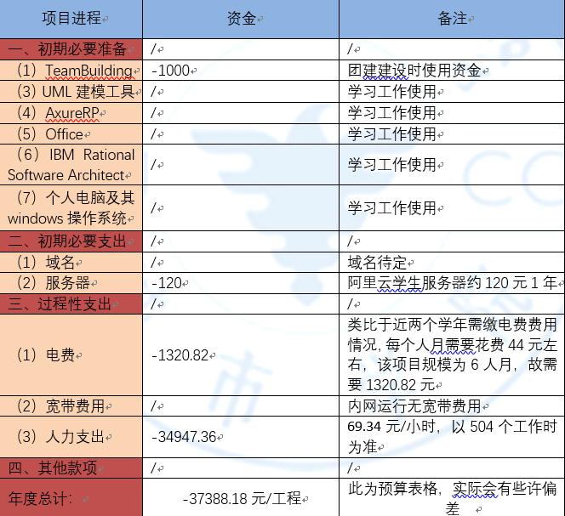
8
成本管理计划
成本估计
预算
员工时薪
组员名称 | 工作分配 | 时薪 | 加班时薪
黄为波 | 质量保证员 | 69.34 | 69.34
蔡峰 | 业务管理员 | 69.34 | 69.34
江亮儒 | 配置管理员 | 69.34 | 69.34
陈子卿 | 会议记录员 | 69.34 | 69.34
苏雨豪 | 技术支持员 | 69.34 | 69.34

Slide 32
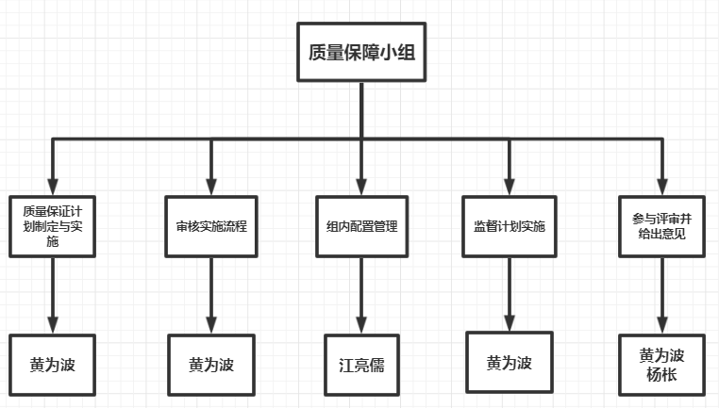
9
质量管理计划——管理机构

Slide 33
9
质量管理计划
软件质量保证计划中规定的每一个任务的负责单位或成员的责任如下：
任务 | 负责人 | 组内审核标准 | 组外审核标准
配置管理说明文件 | 江亮儒 | 通过组内评审会议 | 通过课堂评审
甘特图 | 黄为波 | 通过组内评审会议 | 通过课堂评审
需求开发计划 | 陈子卿 | 通过组内评审会议 | 通过课堂评审
愿景和范围 | 黄为波 | 通过组内评审会议 | 通过课堂评审
需求规格说明 | 苏雨豪 | 通过组内评审会议 | 通过课堂评审
需求变更 | 蔡峰 | 通过组内评审会议 | 通过课堂评审
界面原型 | 黄为波 | 通过组内评审会议 | 通过课堂评审
开发计划书 | 江亮儒 | 通过组内评审会议 | 通过课堂评审
测试计划书 | 陈子卿 | 通过组内评审会议 | 通过课堂评审
界面原型的可运行版本 | 黄为波 | 通过组内评审会议 | 通过课堂评审
OBS | 蔡峰 | 通过组内评审会议 | 通过课堂评审
WBS | 苏雨豪 | 通过组内评审会议 | 通过课堂评审
用例 | 陈子卿 | 通过组内评审会议 | 通过课堂评审

Slide 34
10
项目范围管理
定义项目的范围
阶段 | 交付物
可行性分析阶段 | 编制适合小组能力和完成目标的《可行性分析报告》
项目总体计划阶段 | 编制《项目章程》，启动项目
 | 编制《总体项目计划》
 | 编制《质量保证计划》
需求分析阶段 | 完成本项目《需求开发计划》
 | 完成本项目《愿景与范围文档》
 | 完成本项目《软件需求规格说明书》
 | 完成本项目《测试用例》
 | 完成本项目《用户手册》
需求变更阶段 | 完成本项目《需求变更影响分析报告》
系统设计阶段 | 完成本项目《系统设计说明书》
项目总结阶段 | 提交《项目总结报告》

Slide 35
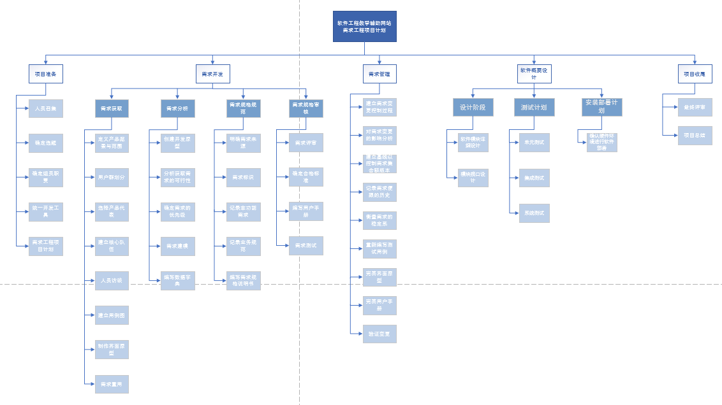
9
需求工程项目计划WBS

Slide 36
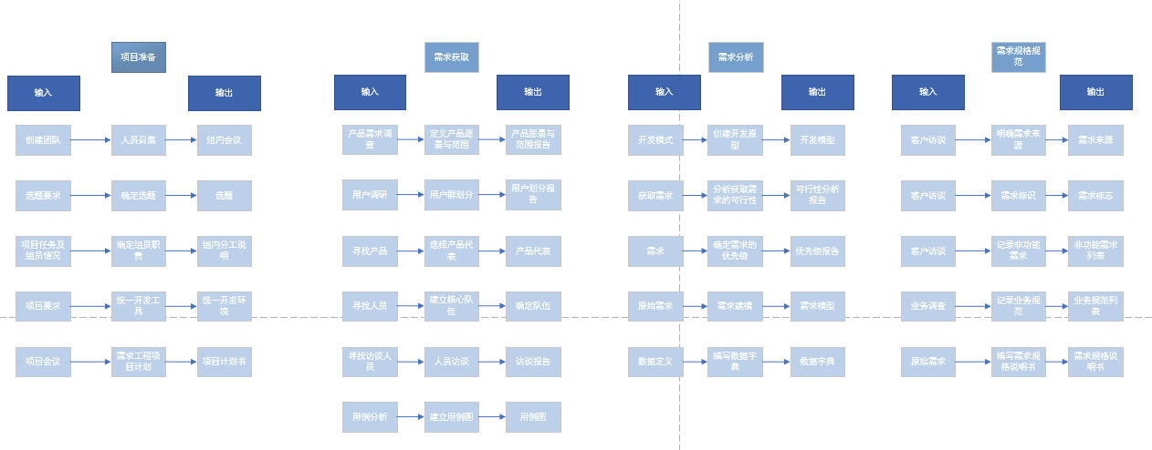
9
需求工程项目计划WBS-io（部分）

Slide 37
附录
《PRD2018-G11-可行性分析报告》
《PRD2018-G11-项目章程》
《PRD2018-G11-需求工程项目计划》
《PRD2018-G11-会议记录》
《PRD2018-G11-项目总体计划WBS》
《PRD2018-G11-需求工程项目计划WBS》
《PRD2018-G11-需求工程项目计划WBS-io》
《PRD2018-G11-需求工程计划甘特图》
《PRD2018-G11-OBS-v1.0.0》

Slide 38
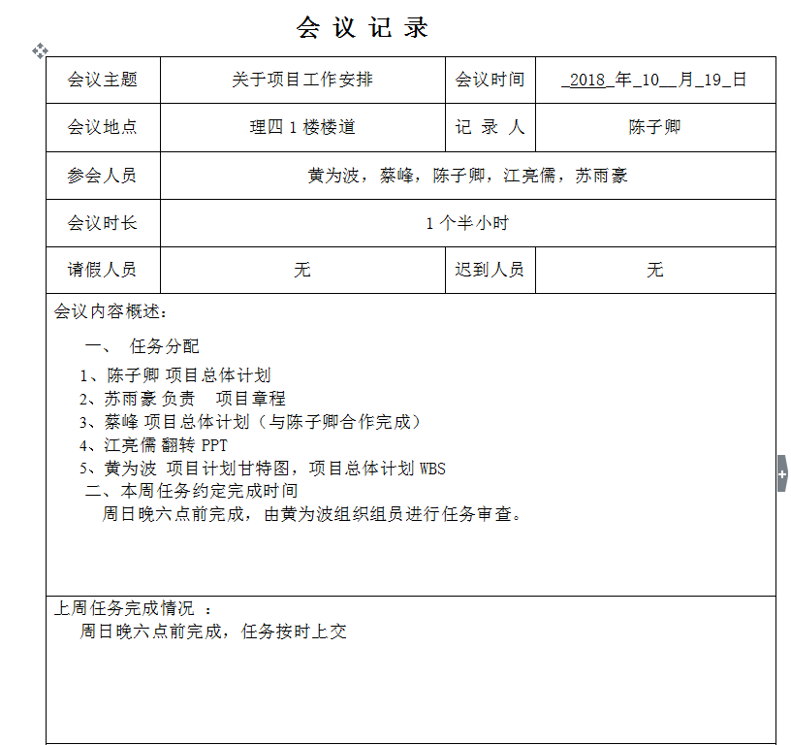
11
会议记录

Slide 39
《风险评估：理论方法与应用》 | 作者:Marvin Rausand 清华大学出版社 2013.06.01
《软件需求（第3版）》 （第6版） | 作者：Karl Wigers Joy Beatty 清华大学出版社 2013年8月第6版
《软件开发的过程与管理》 | 作者：张湘辉 清华大学出版社 2005年
参考文献

Slide 40
组员 | 工作内容 | 总评
黄为波 | 甘特图,wbs, 需求工程项目计划书起草，完善可行性分析报告 | 97
江亮儒 | 可行性分析报告，GIT管理，支持条件， | 96
陈子卿 | 项目预算，成本管理，风险计划 | 95
蔡峰 | OBS，人力资源管理，沟通管理 | 94
苏雨豪 | 答辩PPT的制作，wbs-io的制作，项目章程 | 93
分工

Slide 41
黄为波 | 陈子卿 | 江亮儒 | 蔡峰 | 苏雨豪
采用需求工程项目计划模板 | 成本管理计划 | 可行性分析报告起草 | 人力资源管理计划 | 沟通管理计划
需求工程项目计划甘特图与wbs | 风险管理计划 | 质量保证计划编写 | 修改人力资源管理部分 | 需求工程项目计划PPT起草
整合并检查需求工程项目计划 | 需求工程项目计划修改(更新培训日期，删除了不必要的内容) | 小组组内模拟评审，修改了相关文档错误内容 | 需求工程项目计划修改(更新培训日期，删除了不必要的内容) | 项目章程的编写
需求计划的项目概述错误信息修改 | 修改需求工程项目计划目录 | 修改可行性分析报告增加SWOT分析 | 根据预评审对“人员配置管理计划”以及“干系人手册”进行修改 | 小组组内模拟评审，修改了相关文档错误内容
增加并细化了技术可行性分析的有关内容 | 风险管理计划修改，新增采购计划 | 小组个人对系统进行了解与构想 | 修改需求工程项目计划答辩PPT | 修改项目章程的批准
修改wbs项目收尾部分 | 修改需求工程项目计划答辩PPT |  | 小组组内模拟评审，修改了相关文档错误内容 | 小组个人对系统进行了解与构想
在需求工程项目计划增加范围、时间、质量管理计划 | 小组组内模拟评审，修改了相关文档错误内容 |  | 修改干系人手册与沟通管理计划
小组组内模拟评审，修改了相关文档错误内容 | 修改风险管理计划以及预算 |  | 小组个人对系统进行了解与构想
根据评审修改wbs | 小组个人对系统进行了解与构想
小组个人对系统进行了解与构想
实际分工以及总评

Slide 42
考评

Slide 43
汇报结束 感谢观看
PRD2018-G11小组
2018年10月31日
浙江大学城市学院

